Slide 1
Odkrivanje in delo z nadarjenimi učenci
Pripravila: Barbara Zalokar

Slide 2
ODKRIVANJE NADARJENIH UČENCEV
Termin »odkrivanje nadarjenih učencev« označuje celoten proces, ki vključuje evidentiranje, identifikacijo ter seznanitev in pridobitev mnenja staršev.
Odkrivanje se praviloma izpelje v prvi in drugi triadi, po potrebi pa se ponovi v tretji triadi. S tem se zagotovi, da imajo vsi nadarjeni enake možnosti, da so odkriti.
Pri odkrivanju sodelujejo vsi pedagoški delavci in šolska svetovalna služba.

Slide 3
1. stopnja
EVIDENTIRANJE
Prva stopnja je evidentiranje učencev, ki bi lahko bili nadarjeni. Ta poteka na osnovi različnih kriterijev brez testiranj ali uporabe posebnih ocenjevalnih pripomočkov.
Kriteriji:
Učni uspeh.
Dosežki pri likovni in glasbeni umetnosti, športu in drugih dejavnostih.
Učiteljevo mnenje.
Uspehi na tekmovanjih.
Hobiji.
V skupino evidentiranih učencev so izbrani učenci, ki izpolnjujejo vsaj enega od navedenih kriterijev.

Slide 4
2. stopnja
IDENTIFIKACIJA
Identifikacija nadarjenih učencev zajema poglobljeno in podrobnejšo obravnavo evidentiranih učencev in vključuje naslednja merila:
Ocena učitelja (s pomočjo ocenjevalne lestvice).
Test sposobnosti (individualni ali skupinski test).
Test ustvarjalnosti (individualni ali skupinski test).
Testa ustvarjalnosti in sposobnosti izvede psiholog.

Slide 5
SEZNANITEV STARŠEV
Seznanitev in pridobitev mnenje staršev se opravi po prvi in drugi stopnji odkrivanja nadarjenih učencev.
Svetovalna služba skupaj z razrednikom seznani starše, da je bil njihov otrok spoznan za nadarjenega in pridobi tudi njihovo mnenje o otroku.
Rezultate psiholoških preizkusov staršem predstavi psiholog.

Slide 6
DELO Z NADARJENIMI UČENCI
V PRVI TRIADI poteka delo z nadarjenimi učenci predvsem v okviru matičnega razreda v oblikah notranje diferenciacije pouka, priporočljivo je le občasno krajše ločevanje nadarjenih učencev iz razreda (samostojno učenje, dodatni pouk, interesne dejavnosti).
V DRUGI IN TRETJI TRIADI se delo z nadarjenimi učenci razširi tudi na nekatere druge oblike, ki se večinoma organizirajo v okviru fleksibilne in delne zunanje diferenciacije. V skladu z Zofvi (81. člen) se za nadarjene učence lahko uporabi tudi pol ure individualne in skupinske pomoči na oddelek.

Slide 7
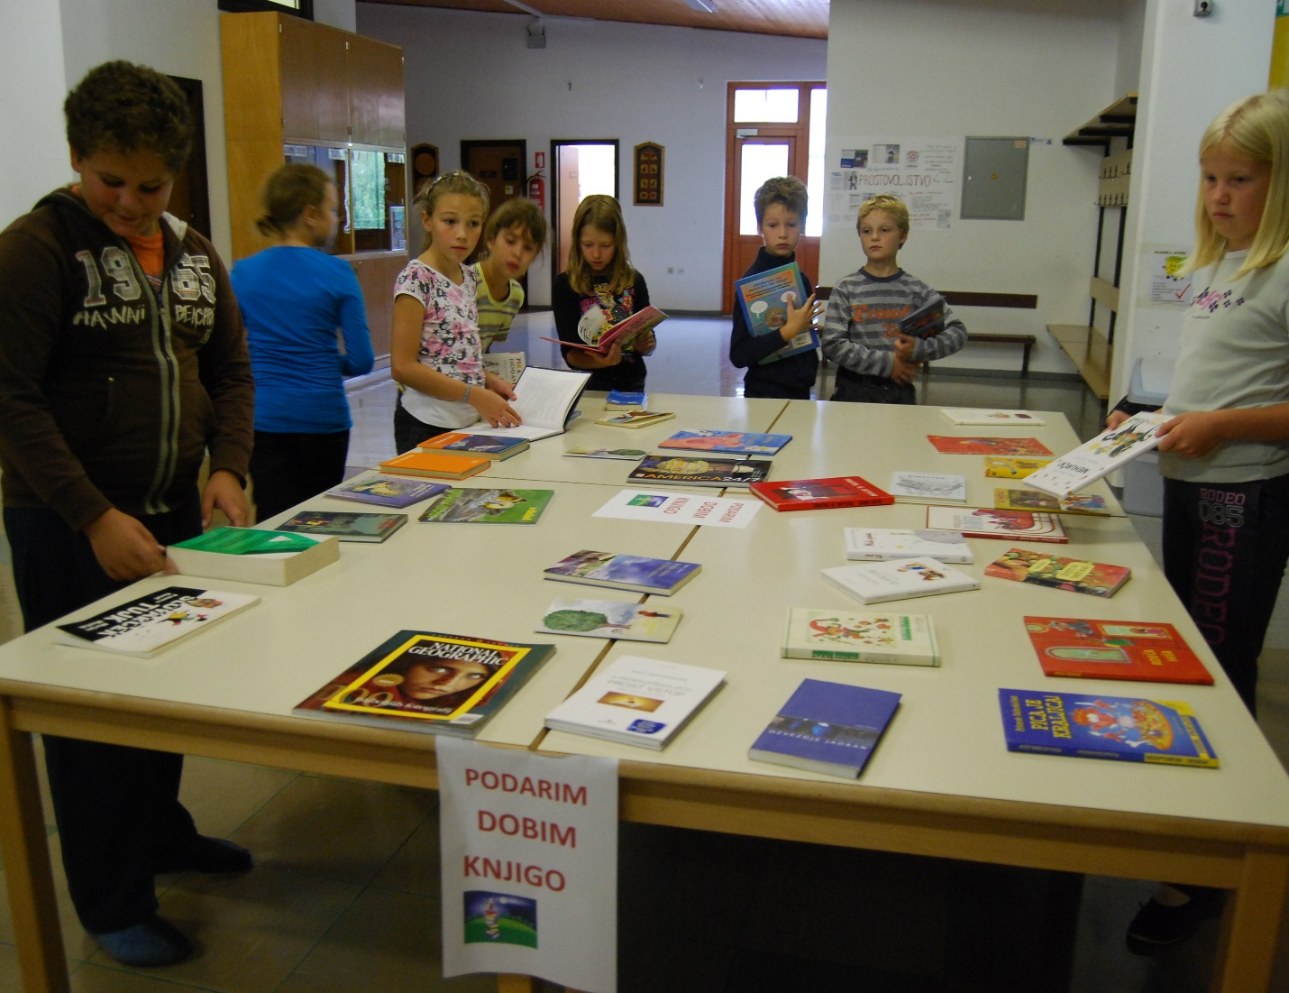
Ustvarjalnice
Foto: Sejem podarim dobim knjigo

